Slide 1
Population Simulation
목표
시간에 따른 인구 분포의 변화를 쉽게 볼 수 있도록 한다
인구 분포에 영향을 주는 요인들을 변화시키며 인구 분포 시뮬레이션을 한다
사용자
primary persona
기존에 인구 문제에 크게 관심이 없던 20대 이공계 사람들
해당 나이의 유저 6명에게서 유저스터디를 함
secondary persona
연령, 전공과 무관하게 기존에 인구 문제에 크게 관심 없던 사람들은 전부 secondary persona가 될 수 있음

Slide 2
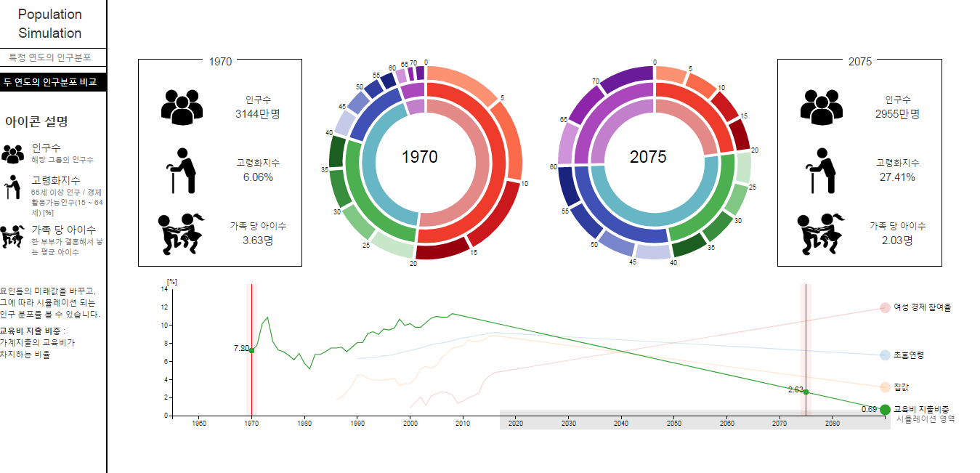

Slide 3
기능
시간과 요인을 변화시켜가며 인구 분포의 변화를 관찰할 수 있다
계층적 구조에 따른 변화
경제활동 유무에 따른 인구 분포
20세씩 나눈 나이대의 인구 분포
5세씩 나눈 나이대의 인구분포
전체 인구 수, 노령화지수, 가정 당 아이수 (숫자로 표시)
마우스 클릭을 통해 해당 연령의 인구 수와 그들의 부모/아이 세대가 어디에 분포되어 있는지 볼 수 있음
위의 요소들을 두 연도에 대하여 비교할 수 있다

Slide 4
왜 ring chart?
절대적인 수치 비교보다는 분포 (퍼센테이지 등)을 보는 것에 중점을 두었기 때문에, ring chart가 더 효과적
예를 들어
underage가 전체의 몇 퍼센트 정도인가?
40세는 나이가 많은 편에 속하나 적은 편에 속하나?

Slide 5
왜 ring chart?
하위 계층: 더 세분화된 연령대별 분포
위치에 따라서 분포 알려주기
시간을 변화시킬 때
바퀴가 돌아가는 듯한 느낌으로 변화하는 과정을 잘 보여줌
분포 변화에 따른 특정 연령의 위치 변화 등이 더 잘 보임

Slide 6
왜 ring chart?
하위 계층: 더 세분화된 연령대별 분포
위치에 따라서 분포 알려주기
시간을 변화시킬 때
바퀴가 돌아가는 듯한 느낌으로 변화하는 과정을 잘 보여줌
분포 변화에 따른 특정 연령의 위치 변화 등이 더 잘 보임

Slide 7
왜 ring chart?
하위 계층: 더 세분화된 연령대별 분포
위치에 따라서 분포 알려주기
시간을 변화시킬 때
바퀴가 돌아가는 듯한 느낌으로 변화하는 과정을 잘 보여줌
분포 변화에 따른 특정 연령의 위치 변화 등이 더 잘 보임

Slide 8
비교하기
비율의 차이를 위치로 알 수 있다. (해당 연령대가 나이가 많은 축이었다가 나이가 적은 축이 됨)

Slide 9
시뮬레이션
첫 시도
4개의 factor을 독립변수로, 출산율을 종속변수로 하여 선형회귀
4개의 factor 데이터가 전부 있는 해가 9개밖에 안되어 overfitting을 피할 수 없다
대안
4개의 factor의 영향이 동일하다고 가정하고, factor들의 합을 독립변수로 변경하여 선형회귀

